Slide 1
Peluquería
Integrantes:
Brian Atanasovici - Raúl Vásquez
Martin Barraza -Javier Cáceres
Luciano Huenuvil - Matías Espinoza

Slide 2




Problema a resolver
El problema principal que se quiere combatir es el trabajo manual de registro de horas y los pagos, al ser de forma manual puede generar un trabajo lento y tedioso para el o los trabajadores de la peluquería.

Slide 3
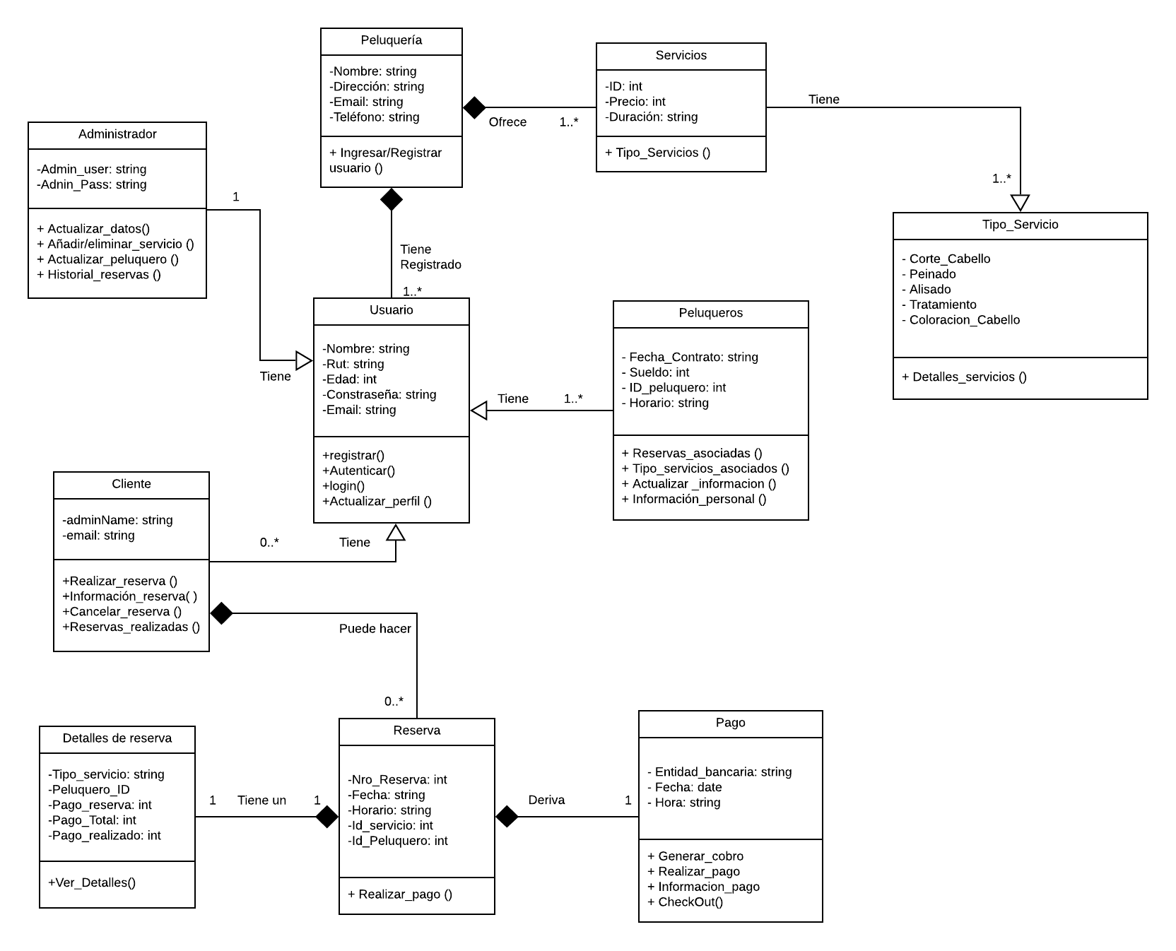

Slide 4
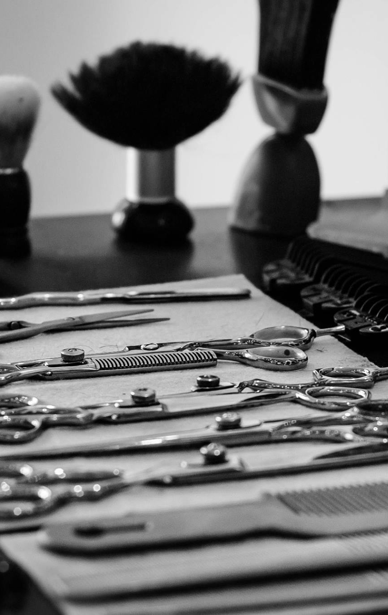
Beneficios
Los beneficios que se obtendrán mediante el proceso de digitalización serán los siguientes:
Digitalización
Reserva de hora
Perfil de Trabajador
Agilizar el trabajo

Slide 5
Diferencias
Las diferencias con respecto a otras soluciones se basan en los propios beneficios que serán entregados tanto al trabajador como al cliente.
Además de un sistema de agenda de hora, se agregara un perfil de trabajo para cada trabajador
Foro interactivo donde los clientes pueden interactuar entre si.
Sistema de agenda que estará a cargo del trabajador y el administrador de la peluquería
Catalogo de servicios

